Slide 1
SMCE SangMyeong Coding Education
Week 2 < printf(“hello world!”); >
2023.11.16

Slide 2
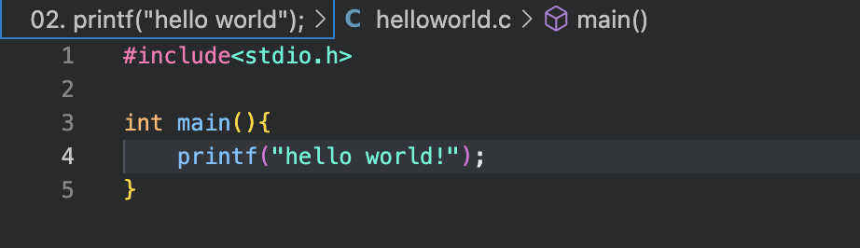
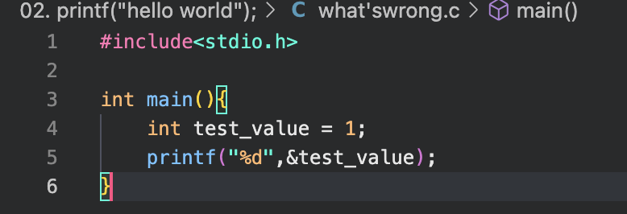
SangMyeong Coding Education
printf(“hello world!”);
일단 넘어갑니다 = 다음 수업 일정에 더 자세하게 배울 예정
이해됐나요 ? = 진짜 이해됐나요 ? – 이해 안 됐으면 안 넘어갑니다!
hello world
week 2

Slide 3
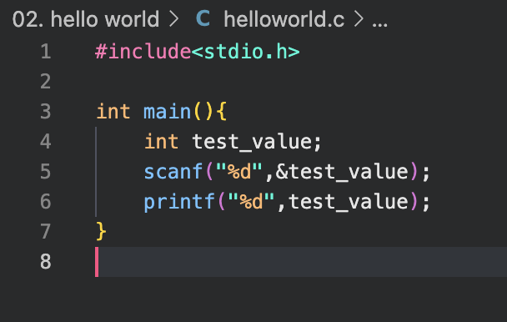
SangMyeong Coding Education
printf(“hello world!”);
printf() 는 뭘까
Int main() , 왜 쓰는걸까 ?
#include<stdio.h> 라는 건 뭘까?
‘변수’ 라는 걸 뭘까 ?
scanf 에 사용하는 ’ & ‘ 표시는 뭘 의미하는걸까?
Printf 에서는 왜 사용하지 않지 ?
일단 넘어갑니다 = 다음 수업 일정에 더 자세하게 배울 예정
이해됐나요 ? = 진짜 이해됐나요 ? – 이해 안 됐으면 안 넘어갑니다!
hello world
week 2

Slide 4

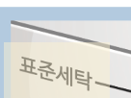
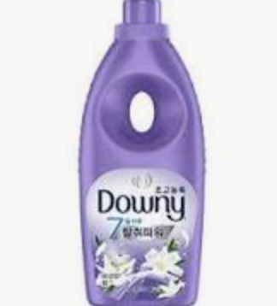
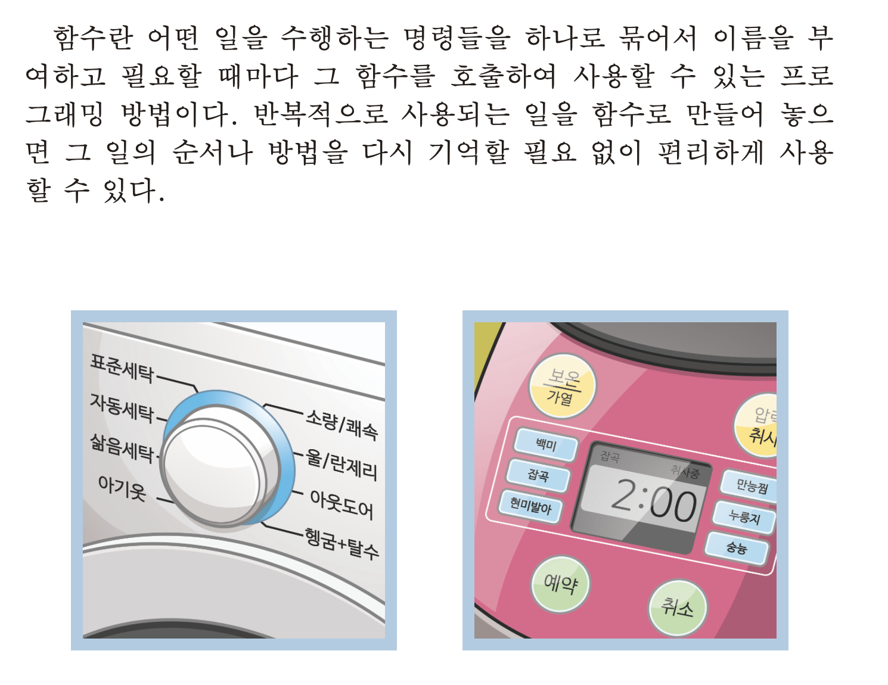
SangMyeong Coding Education
printf(“hello world!”);
“세탁을 위해 필요한 변수들”
Function ( 함수 ) 나중에 제대로 다시 다룰 예정
빨래 용량에 따라 물 높이 설정
물이 가득 채워지고 10분 동안 대기상태
세제 투입
섬유유연제 투입
25분간 60rpm 으로 회전
물 배출
물 가득 채우기
20분간 60rpm 으로 회전
물 배출
탈수를 위한 120rpm 으로 20분간 회전
hello world
week 2

Slide 5
SangMyeong Coding Education
printf(“hello world!”);
“세탁을 위해 필요한 변수들”
Function ( 함수 ) 나중에 제대로 다시 다룰 예정
빨래 용량에 따라 물 높이 설정
물이 가득 채워지고 10분 동안 대기상태
세제 투입
섬유유연제 투입
25분간 60rpm 으로 회전
물 배출
물 가득 채우기
20분간 60rpm 으로 회전
물 배출
탈수를 위한 120rpm 으로 20분간 회전
8
* X
48
hello world
week 2

Slide 6

SangMyeong Coding Education
printf(“hello world!”);
“세탁을 위해 필요한 변수들”
Function ( 함수 ) 나중에 제대로 다시 다룰 예정
빨래 용량에 따라 물 높이 설정
물이 가득 채워지고 10분 동안 대기상태
세제 투입
섬유유연제 투입
25분간 60rpm 으로 회전
물 배출
물 가득 채우기
20분간 60rpm 으로 회전
물 배출
탈수를 위한 120rpm 으로 20분간 회전
* X
hello world
week 2

Slide 7
SangMyeong Coding Education
printf(“hello world!”);
Int main() ? : 우리는 main 함수를 작성하고 있는 것이다!
컴퓨터와 사람의 약속 가장 먼저 실행되고 가장 나중에 종료되는 “함수”
{
…
}
중괄호 : 실질적으로 실행되는 코드 / 한개의 함수는 한 쌍의 중괄호안에 내용이 담긴다.
hello world
week 2

Slide 8
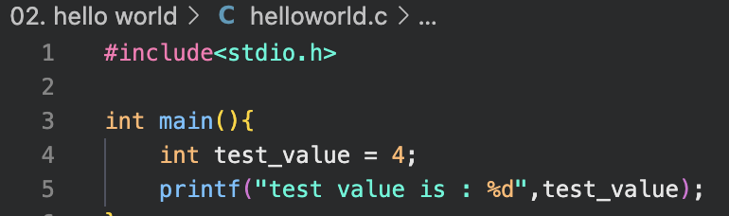
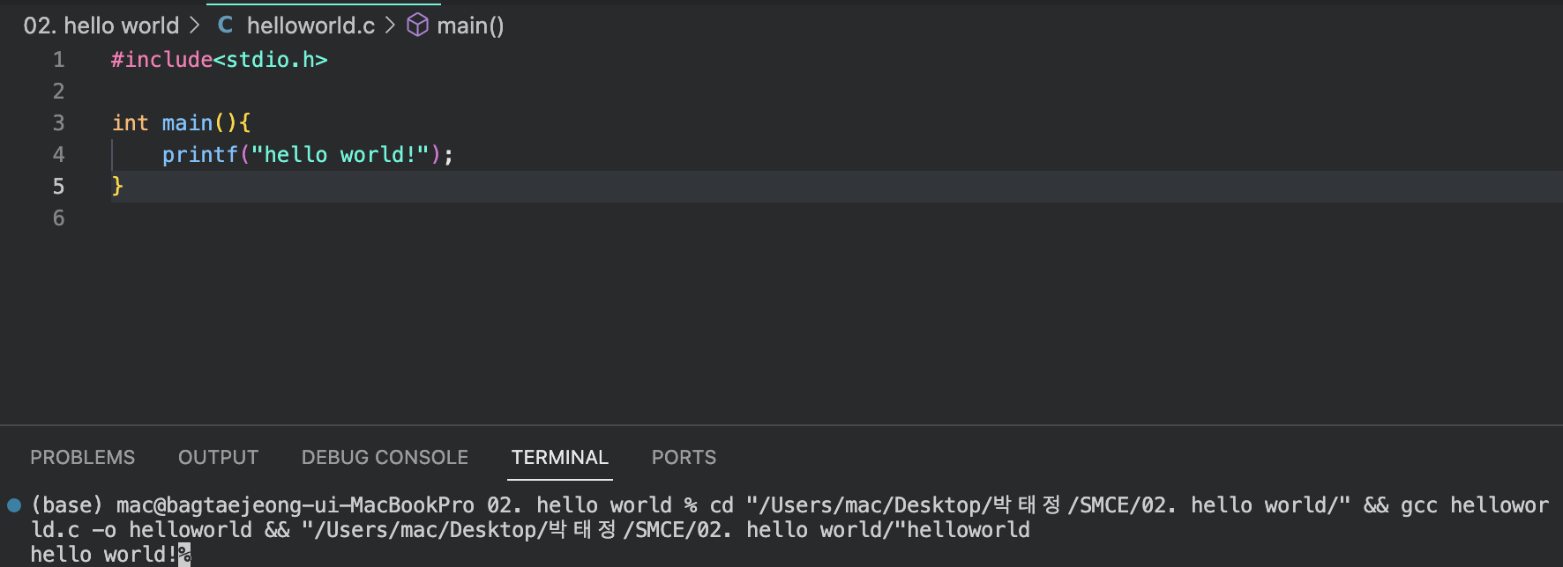
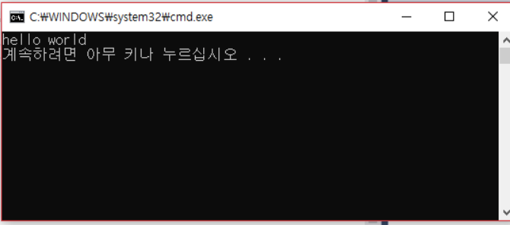
SangMyeong Coding Education
printf(“hello world!”);
printf()? : print format | 출력(보여지게 하는 것)을 위한 함수
소괄호안에…. 텍스트 출력하고 싶으면 괄호열고 “” 안에 텍스트 쓰고 괄호닫고.. 세미콜론….
“hello world!”
printf()
hello world
week 2

Slide 9
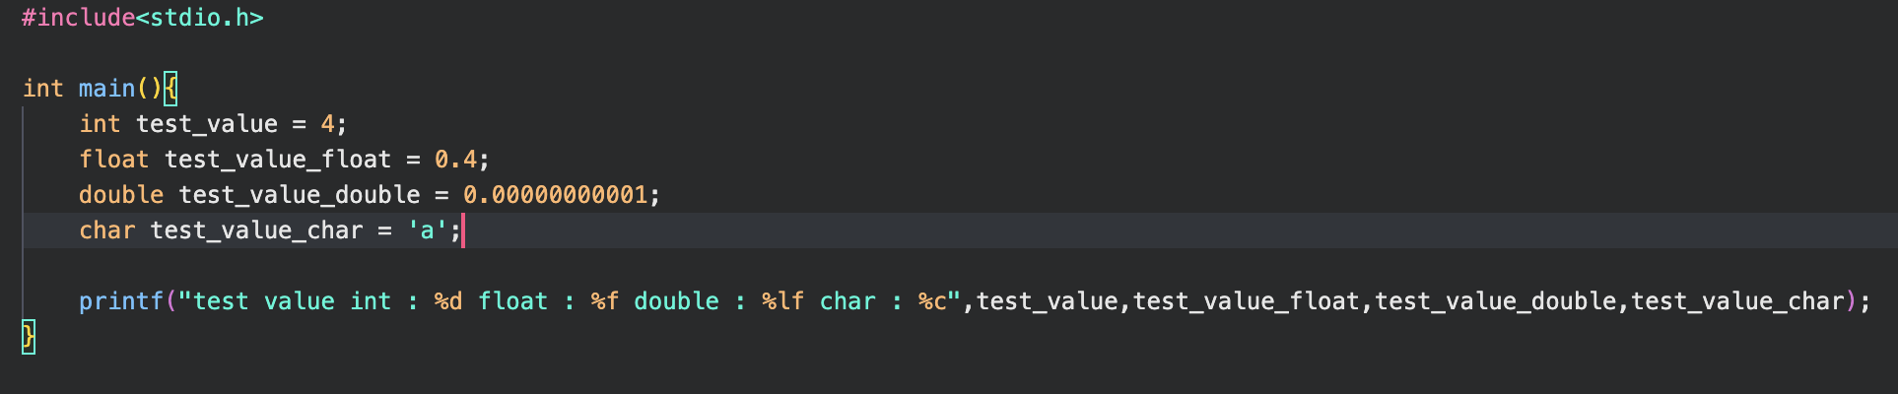




SangMyeong Coding Education
printf(“hello world!”);
printf()? : print format | 출력(보여지게 하는 것)을 위한 함수
소괄호안에…. 텍스트 출력하고 싶으면 괄호열고 “” 안에 텍스트 쓰고 괄호닫고.. 세미콜론….
“순서대로 대입”
hello world
week 2

Slide 10
SangMyeong Coding Education
printf(“hello world!”);
printf()? : print format | 출력(보여지게 하는 것)을 위한 함수
소괄호안에…. 텍스트 출력하고 싶으면 괄호열고 “” 안에 텍스트 쓰고 괄호닫고.. 세미콜론….
“순서대로 대입”
% 뒤에 있는 알파벳의 의미?
%d (decimal, 십진수) %f ( float, 실수 ) %lf (long float, 긴 실수) %c ( character, 문자 not 문자열 )
hello world
week 2

Slide 11
SangMyeong Coding Education
printf(“hello world!”);
printf()? : print format | 출력(보여지게 하는 것)을 위한 함수
“함수가 뭔데?”
다른 사람이 잘 만들어 놓은 함수를 사용 할 수 있다 !
# <- 컴퓨터와의 약속어 ‘ # ‘ 으로 시작하면
정해 놓은 의미를 적용시키겠다! 나중에 다시 다룹니다
include : < > 안에 있는 .h 를 코드에 포함시켜 사용할거다!
stdio : Standard Input Output
.h (헤더파일) : .c 파일처럼 .h 파일이 존재한다.
미리 만들어 놓은 함수들을 편하게 가져다 쓰기 위해
작성해둔 함수를 모아 놓은 파일이다.
hello world
week 2

Slide 12
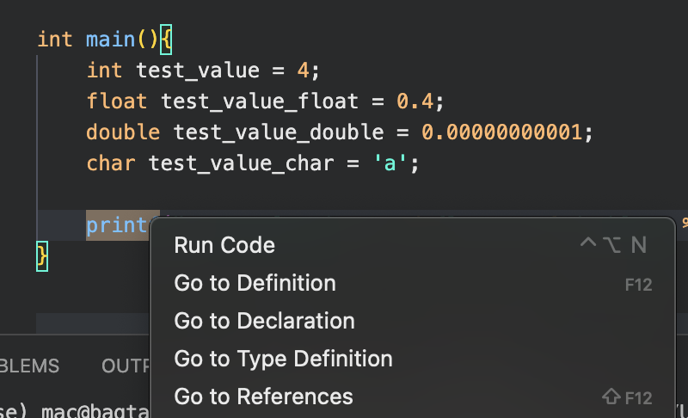
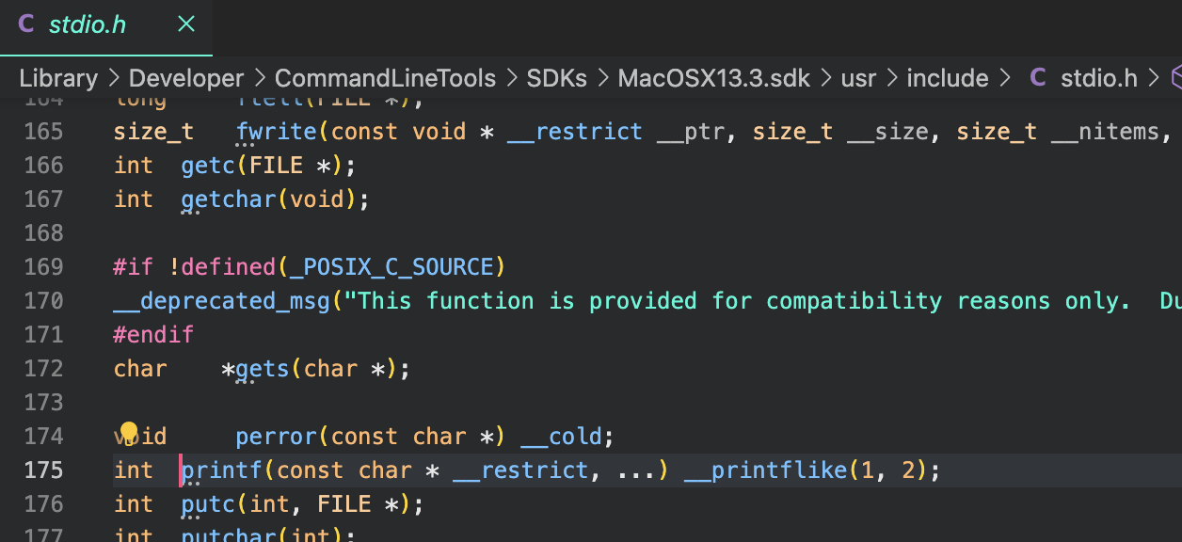
SangMyeong Coding Education
printf(“hello world!”);
printf()? : print format | 출력(보여지게 하는 것)을 위한 함수
소괄호안에…. 텍스트 출력하고 싶으면 괄호열고 “” 안에 텍스트 쓰고 괄호닫고.. 세미콜론….
hello world
week 2

Slide 13
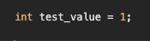
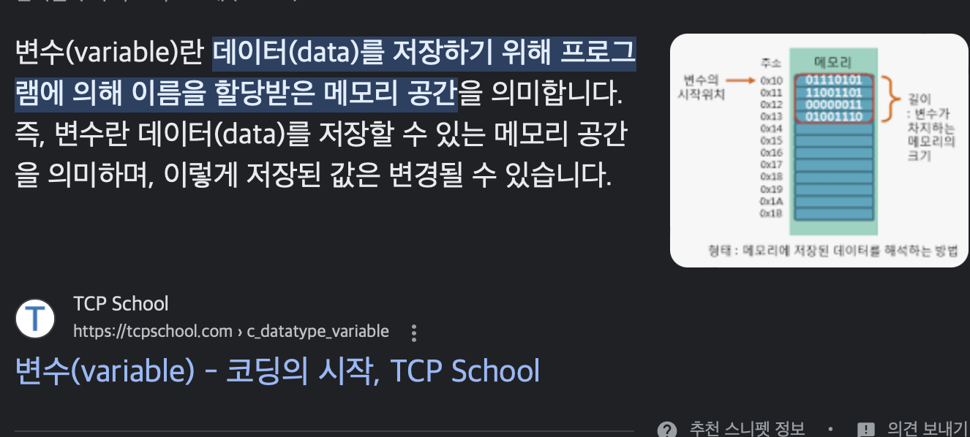
SangMyeong Coding Education
printf(“hello world!”);
변수(Variable)
임의의 값을 저장하거나 출력하기 위해 사용하는 건데.. 정수 쓰고 싶으면 int(integer) 띄어쓰기.. 변수이름.. 세미콜론..
hello world
week 2

Slide 14
SangMyeong Coding Education
printf(“hello world!”);
변수(Variable)
임의의 값을 저장하거나 출력하기 위해 사용하는 건데.. 정수 쓰고 싶으면 int(integer) 띄어쓰기.. 변수이름.. 세미콜론..
1 bit / 1 byte ?
1 bit = 0과 1로 기록 될 수 있는 최소 단위
1byte = 8bit
1 | 0 | 1 | 0 | 0 | 0 | 0 | 0
2^8 = 256 개 만큼 표현가능 함.
2^32 = 4,294,967,296 개 만큼 표현 가능 함.
“표현 가능하다” = 1~256 각각의 숫자가 무슨 의미를 가질지는 사람이 판단하는 것
1부터 256까지의 숫자를 의미 할 수도 있고, 1부터 256번째라는 순서로 생각 할 수도 있는 것.
hello world
week 2

Slide 15
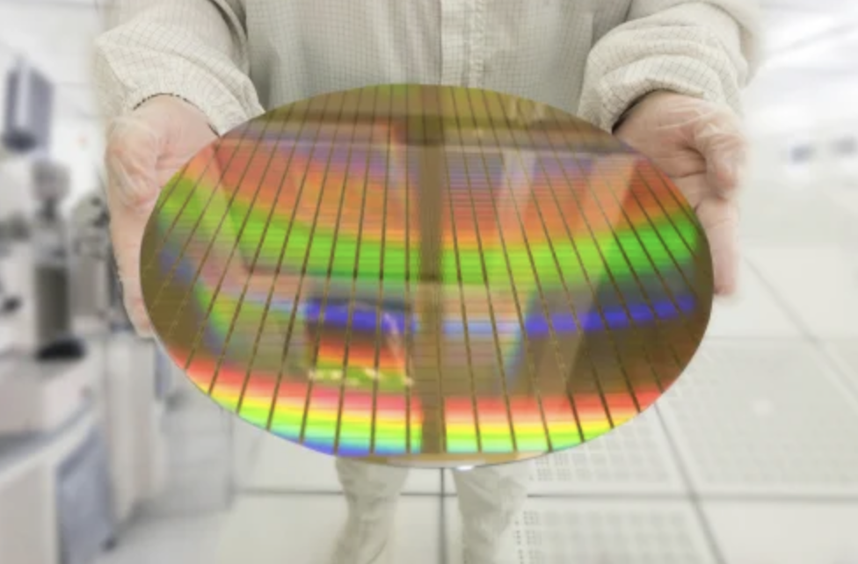
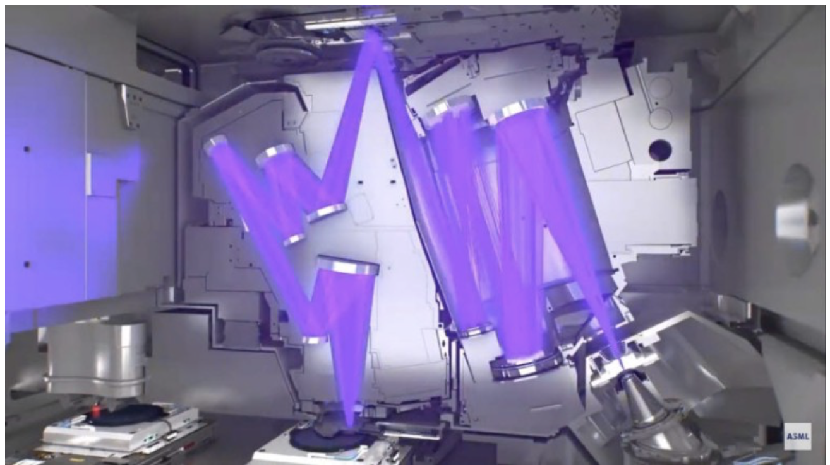
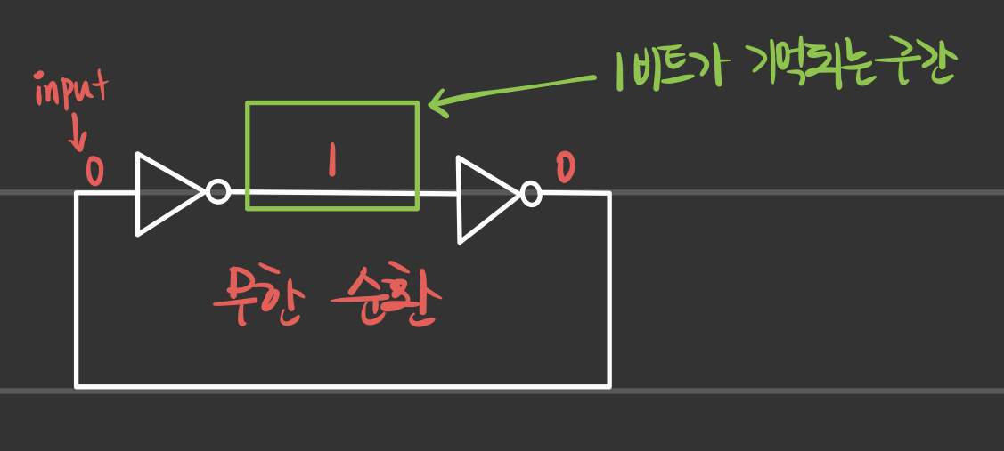
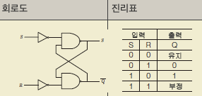
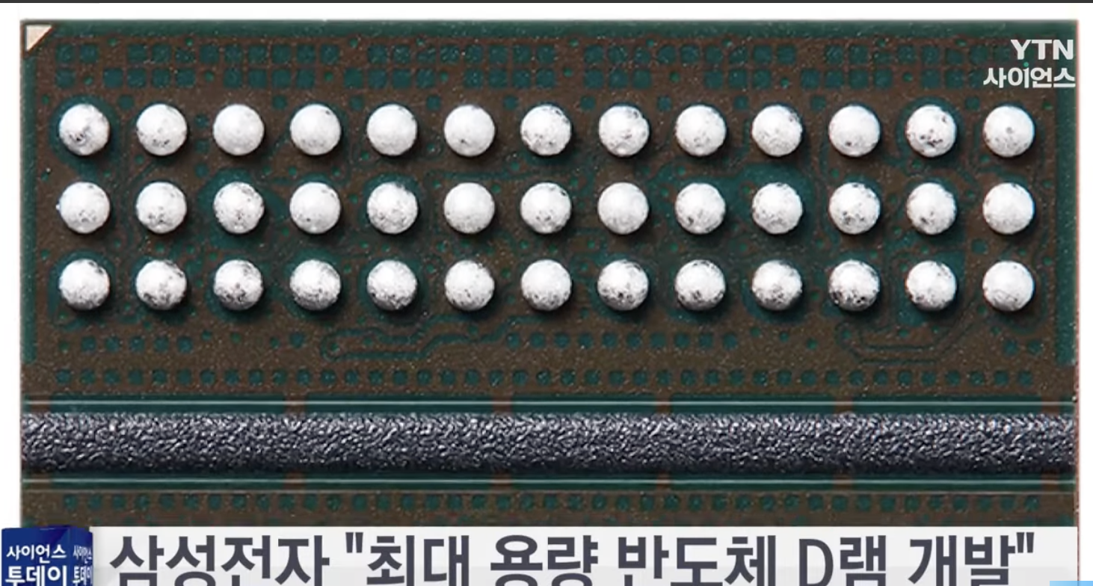
SangMyeong Coding Education
printf(“hello world!”);
변수(Variable)
임의의 값을 저장하거나 출력하기 위해 사용하는 건데.. 정수 쓰고 싶으면 int(integer) 띄어쓰기.. 변수이름.. 세미콜론..
1 bit = 0과 1로 기록 될 수 있는 최소 단위
hello world
week 2

Slide 16
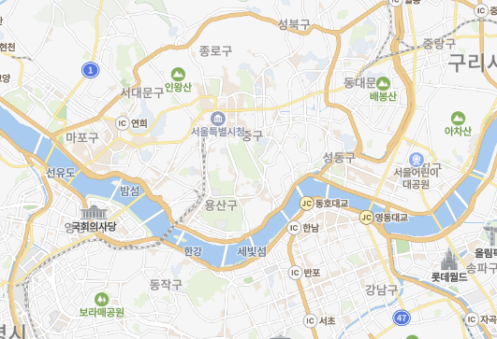
SangMyeong Coding Education
printf(“hello world!”);
변수(Variable)
변수의 형태
값
서울시 서대문구 연희로 38-7
주소
자료형
이 집에는 사람이 n 명 있어
이 집에는 000이 있어
이 집 주인은 키가 000.0 이야
7
박태정
175.2
hello world
week 2

Slide 17
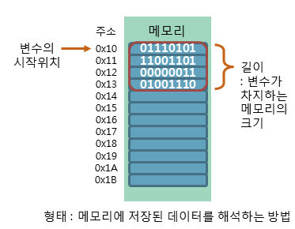
SangMyeong Coding Education
printf(“hello world!”);
변수(Variable)
hexadecimal
주소는 16진수로 표현되고 0x00 의 형태로 사용 됨.
16진수는 0~15 까지는 0~F 로 표현 하는 진법
0~15 ? 16개 ?= 2^4 => 4개 비트로 표현 가능
0x0~0xF
0xB = 11 (10진수)
0 | 1 | 1 | 1
8=2^3
2=2^1
1=2^0
0x00~0xFF
8개 비트로 16*16 = 2^4*2^4 = 2^8 = 256 개 숫자 사용 가능
이 숫자에 의미를 부여 할 수 있는데, 이를 주소로 사용하는 것
0 | 0 | 0 | 1
0 | 0 | 0 | 0
0 | 0 | 0 | 1
0 | 0 | 0 | 1
0 | 0 | 0 | 1
0 | 0 | 1 | 1
hello world
week 2

Slide 18
SangMyeong Coding Education
printf(“hello world!”);
변수(Variable)
Window 7 32bit
RAM
주소는 16진수로 표현 됨
집 평수가 1byte
한칸에 1byte
0x0000 0000 0000 0000 0000 0000 0000 0001
0x0000001
변수의 형태
32bit 의 운영체제는 메모리(RAM)
주소를 32bit 로 표현함
1byte 크기의 메모리의 위치를
지정하는 숫자를
2^32 = 4,294,967,296 개 만큼
사용 가능 함.
64bit 는 이론상
16777216TB(테라바이트)까지
사용 가능함. 그런.. 램은 없지요..
0x0000 0000 0000 0000 0000 0000 0000 0010
0x0000002
값
주소
자료형
0x0000 0000 0000 0000 0000 0000 0000 0011
0x0000003
0x0000 0000 0000 0000 0000 0000 0000 1111
0x000000F
hello world
week 2

Slide 19
SangMyeong Coding Education
printf(“hello world!”);
변수(Variable)
Window 7 32bit
2^32 개의 주소를 지정 할 수 있다.
왜냐 ? 윈도우가 32bit까지만 지원하거든
근데, 한개 주소가 지정하는 공간의 크기는 1byte이다.
그럼 전체 메모리 공간은 몇이니 ?
2^32 byte = 4,294,967,296
Giga = 10^9
4GB
RAM
주소는 16진수로 표현 됨
집 평수가 1byte
한칸에 1byte
0x0000 0000 0000 0000 0000 0000 0000 0001
변수의 형태
0x0000 0000 0000 0000 0000 0000 0000 0002
값
주소
자료형
0x0000 0000 0000 0000 0000 0000 0000 0003
0xFFFF FFFF FFFF FFFF FFFF FFFF FFFF FFFF
hello world
week 2

Slide 20
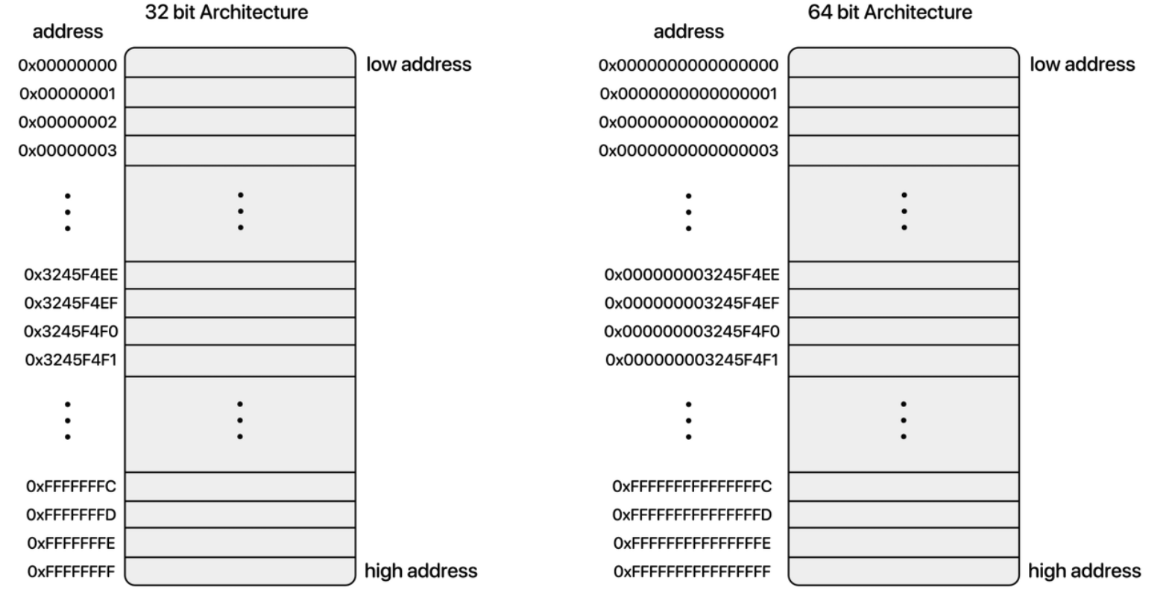
SangMyeong Coding Education
printf(“hello world!”);
변수(Variable)
hello world
week 2

Slide 21
SangMyeong Coding Education
printf(“hello world!”);
변수(Variable)
변수의 형태
값
서울시 서대문구 연희로 38-7
주소
자료형
이 집에는 사람이 n 명 있어
이 집에는 000이 있어
이 집 주인은 키가 000.0 이야
7
박태정
175.2
hello world
week 2

Slide 22
SangMyeong Coding Education
printf(“hello world!”);
변수(Variable)
변수별 크기
Int ( Integer , 정수 ) | Float ( 실수 ) | Double ( 긴 실수 ) | Char ( Character, 문자
4byte | 4byte | 8byte | 1byte
4byte = 32bit / 2^32 까지 표현가능
변수별 표현가능 범위
Int ( Integer , 정수 ) | Float ( 실수 ) | Double ( 긴 실수 ) | Char ( Character, 문자)
4byte | 4byte | 8byte | 1byte
-2,147,483,648 ~ 2,147,483,647 | 3.4E-38(-3.4*10^38) ~ 3.4E+38(3.4*10^38) (7digits) | 1.79E-308(-1.79*10^308) ~ 1.79E+308(1.79*10^308) (15digits) | -128 ~ 127
hello world
week 2

Slide 23
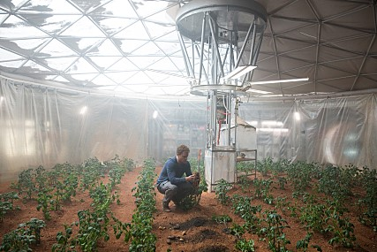
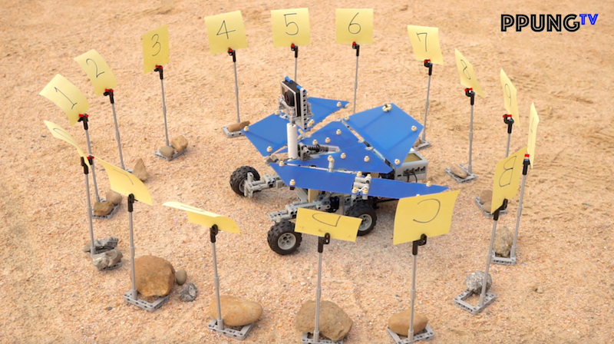
SangMyeong Coding Education
printf(“hello world!”);
변수(Variable)
hello world
week 2

Slide 24
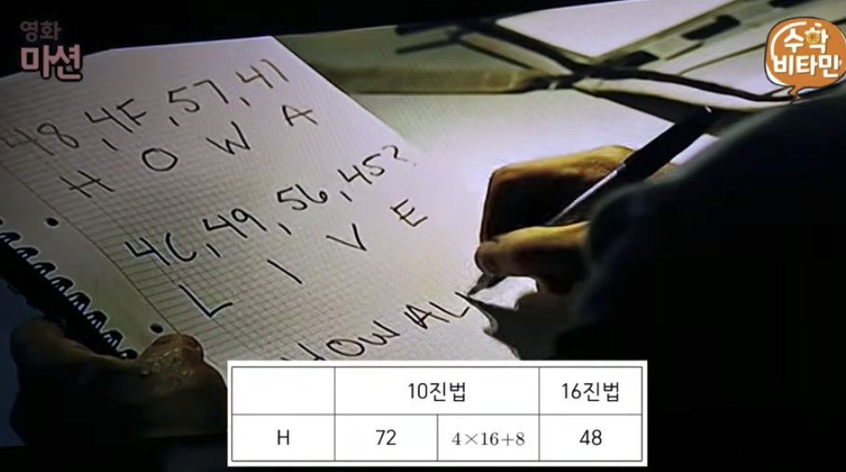
SangMyeong Coding Education
printf(“hello world!”);
변수(Variable)
hello world
week 2

Slide 25
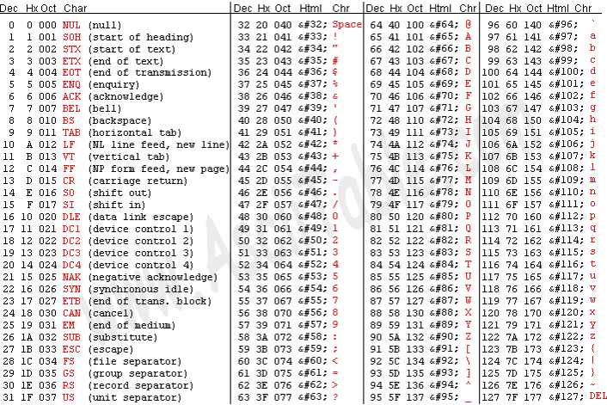
SangMyeong Coding Education
printf(“hello world!”);
변수(Variable)
hello world
week 2

Slide 26
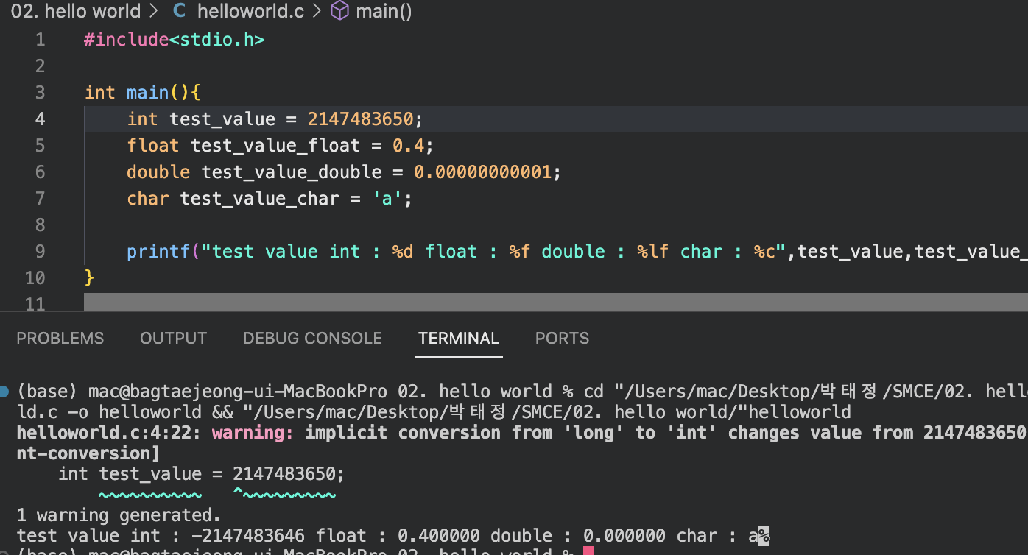
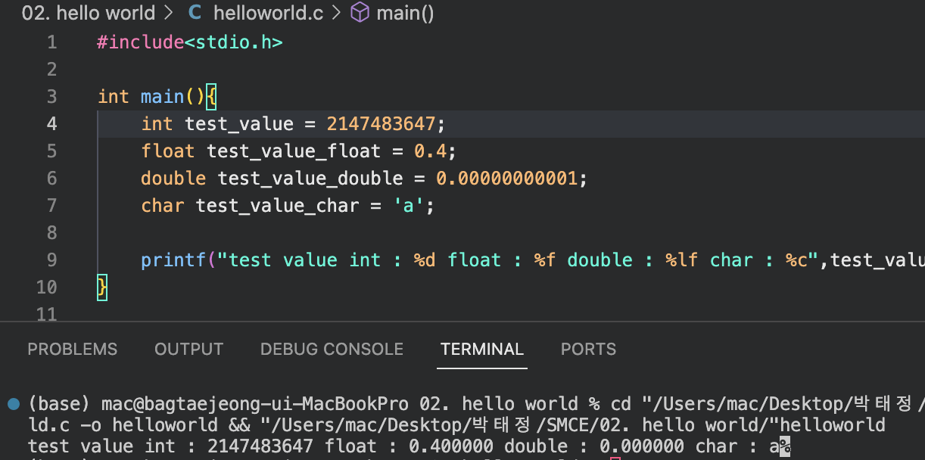
SangMyeong Coding Education
printf(“hello world!”);
변수(Variable)
변수별 표현가능 범위
Int ( Integer , 정수 ) | Float ( 실수 ) | Double ( 긴 실수 ) | Char ( Character, 문자
4byte | 4byte | 8byte | 1byte
-2,147,483,648 ~ 2,147,483,647 | 3.4E-38(-3.4*10^38) ~ 3.4E+38(3.4*10^38) (7digits) | 1.79E-308(-1.79*10^308) ~ 1.79E+308(1.79*10^308) (15digits) | -128 ~ 127
hello world
week 2

Slide 27
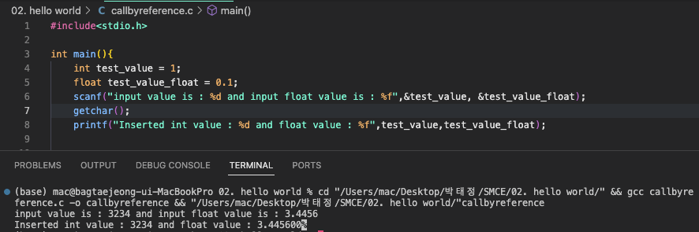
SangMyeong Coding Education
scanf(“%d”,&a);
scan format ? Format scan !
형식을 맞춰 입력한다!
hello world
week 2

Slide 28
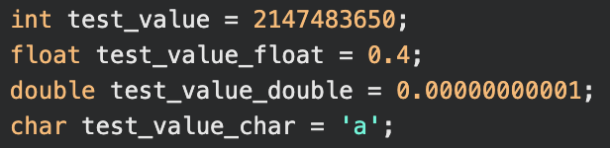
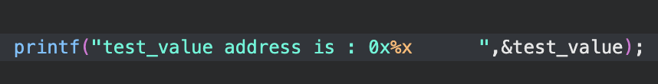
SangMyeong Coding Education
printf(“hello world!”);
변수(Variable)
값
주소
자료형
RAM
test_value
주소는 16진수로 표현 됨
한칸에 1byte
0x000000001
0x000000002
& : 변수의 주소를 지칭하는 기호
3
0xbf63520c
int
0x000000006
0x000000007
0x000000008
hello world
week 2

Slide 29
SangMyeong Coding Education
scanf(“%d”,&a);
getchar() ?
우리가 입력을 마치고 싶어서 누르는 Enter 라는 키는 프로그램 상에서 개행문자(‘\n’) 로 인식된다.
getchar() 는 버퍼에 넣어놓은 문자열을 꺼내 놓는 것인데, 일단 그냥 개행문자를 쟤가 먹는다고 생각합시다.
‘ \ ‘ 는 백스페이스 아래에 있는 문자입니다.
hello world
week 2

Slide 30
SangMyeong Coding Education
마무리
printf() 는 뭘까
Int main() , 왜 쓰는걸까 ?
#include<stdio.h> 라는 건 뭘까?
‘변수’ 라는 걸 뭘까 ?
scanf 에 사용하는 ’ & ‘ 표시는 뭘 의미하는걸까?
이제 이 5,6 개 정도 라인의 코드를 완벽하게 이해했나요 ?
hello world
week 2

